Slide 1
Un proyecto de
EL PROYECTO DE EXPANSIÓN MÁS GRANDE
EN LATINOAMÉRICA
Más servicios, más tecnología, más países

Slide 3
HAY TRES TIPOS DE INGRESOS:
1.Ingreso Lineal:
Intercambio de Tiempo y esfuerzo por Dinero.
(Empleados)
2. Ingreso Transaccional:
Intercambio de mercancía o talento por dinero.
(Vendedores, consultores, coaches, especialistas, etc.)
3. Ingreso Residual:
Ingreso recurrente por 1 solo esfuerzo o inversión.
(Rentas, regalías, dividendos o residuales).
Notes:
4

Slide 4
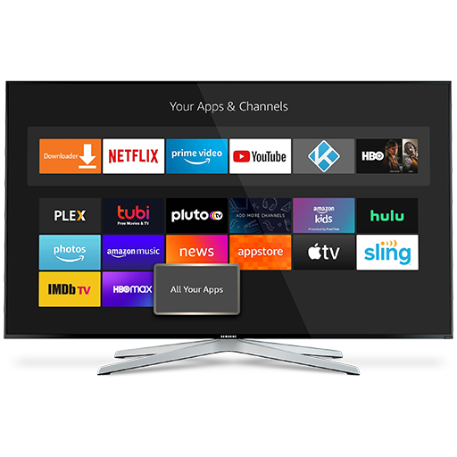
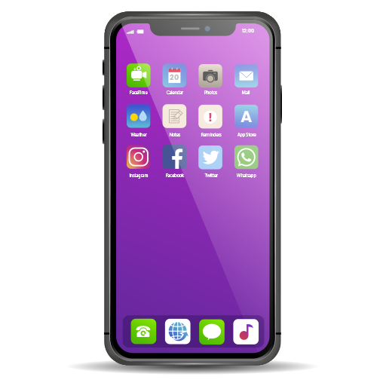
Imagina generar ingreso RESIDUAL cada vez que alguien paga por sus servicios esenciales…

Slide 5
Un proyecto de
EL PROYECTO DE EXPANSIÓN MÁS GRANDE
EN LATINOAMÉRICA

Slide 6
ACTUALMENTE EN LATINOAMERICA
PRÓXIMAMENTE
Más servicios
Más tecnología
Más países

Slide 7
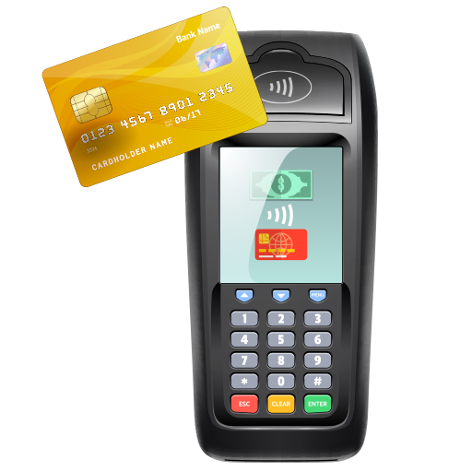
CRECE TAMBIEN EN NORTEAMÉRICA
Adicionalmente podrás crear distribución en Estados Unidos y Canadá donde ofrecemos:

Slide 8
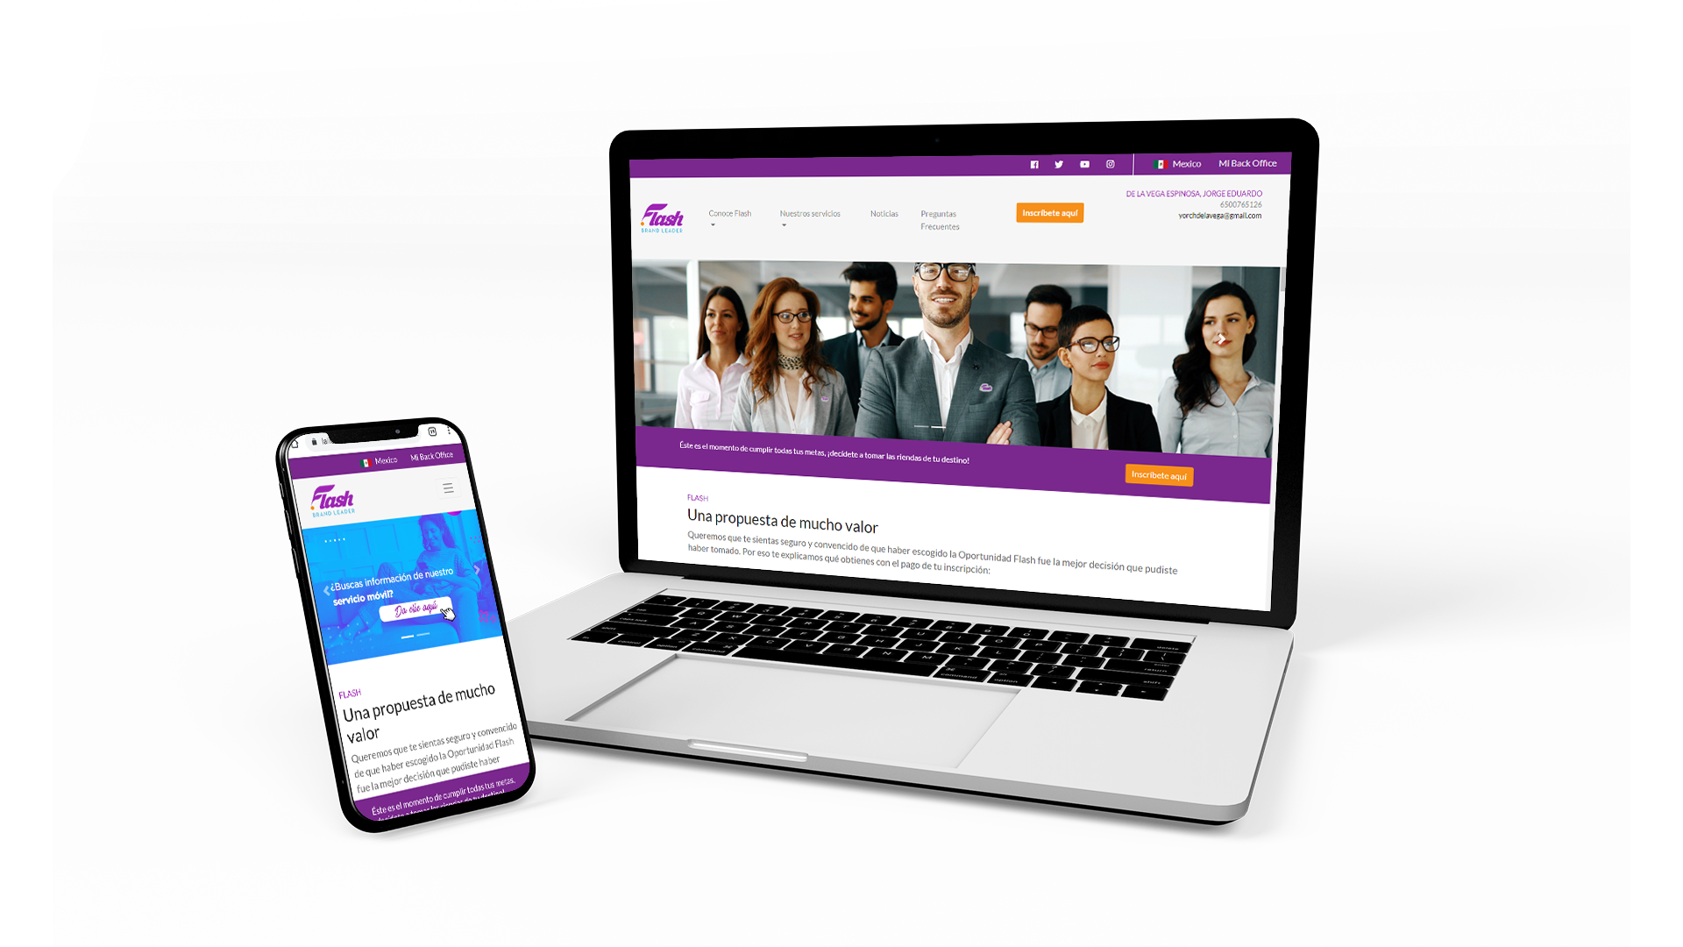
MODELO DE NEGOCIO
Proveedores de servicios
Tiendas y publicidad
Clientes
Clientes
Tu tienda de distribución en línea
Promociones
exclusivas
Ahorros en sus servicios
Saldo GRATIS promocional
Alimentamos niños y adultos mayores

Slide 9
DISTRIBUCIÓN EN LÍNEA
Para crear un INGRESO RESIDUAL MENSUAL
Hasta
15%
Del pago mensual de todos los servicios que tú personalmente comercialices… SIN LÍMITE
¡Tu relación es tu ventaja!
Pueden integrarse
al negocio

Slide 10
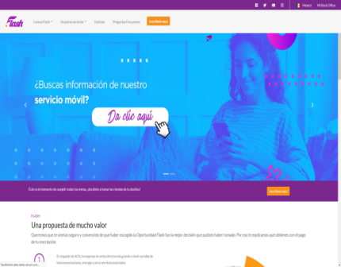
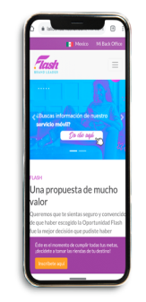
CONSTRUYE UN CANAL DE DISTRIBUCIÓN
Para comercializar el MAYOR VOLUMEN DE SERVICIOS
4%
MÁS bonos por cada nueva tienda que inicie con clientes ganas hasta:
del pago mensual de los servicios de todas tus tiendas… SIN LÍMITE
$550,000
$2,750
S/ 550
$10,890 USD
Socios | Clientes | Porcentaje
Tú | 50 | 15%
3 | 150 | 4%
9 | 450 | 4%
27 | 1,350 | 4%
81 | 4,050 | 4%
243 | 12,150 | 4%
Mensual Residual
50% = $5,445 USD
Simulador con el consumo de $15 USD por cliente/servicio
Consulta el Plan de Compensación de Ikigai en tu país para más información.

Slide 11
ABRE LA PUERTA A TODA ESTA RIQUEZA
S/ 1,000.00 PEN
$5,000.00
MXN
$1.000.000 COP
Tu nombre y tu foto
* Pago inicial único
Notes:
Y para lo que estamos aquí el día de hoy, les queremos presentar el NEGOCIO MULTINACIONAL EN LÍNEA DE XXXXXXX
Así es como se ve su navegador multinacional, como pueden ver, así está su nombre y actualmente ofrecemos estos servicios
Esta página es sumamente poderosa ya que le permite a XXXX hacer clientes SIN LÍMITE por los 29 países en los cuales tenemos servicios, sabiendo también que estamos en plena expansión a Latinoamérica y seguirá siendo abierta año con año.
Vamos a explorar el primer servicio muy rápidamente

Slide 12
Negocio en línea
Herramientas de marketing
Soporte para cliente y socios
Oficina virtual
Promoción de múltiples marcas y servicios
Formación empresarial y alto liderazgo
Entrenamientos en línea y presenciales
Sistema probado y comprobado de éxito
Negocio Internacional
Trasferible, vendible y heredable
TU PROPIO NEGOCIO, PERO NUNCA ESTARÁS SOLO.

Slide 13
BONO DE INICIO
Conecta tus primeros 5 servicios y ayuda a
1 persona a conectar sus primeros 5 servicios.
BONOS DE CRECIMIENTO
Comienza a construir una organización.
$500,000
Más de $52,000,000
$1,500
Más de $275,000
S/500
Más de S/52,000
En tu primer mes
En tu primer año
Hasta el 30 de abril

Slide 14
PRÓXIMOS EVENTOS
www.cumbreliderazgo.com

Slide 16
¿CUÁLES SON LOS PRIMEROS PASOS?
1. Abre tu negocio en línea y conecta tus servicios.
2. Comienza a invitar a ver el Plan de Negocio.
3. Conéctate al sistema de entrenamiento y apoyo diario.
Notes:
4

Slide 17
ARRANCA TU NEGOCIO
RECUPERA TU INVERSION Y
COMIENZA A GENERAR INGRESOS ADICIONALES
Conecta tus servicios y ponte la meta de adquirir tus primeros clientes.
Dirige a interesados en ganar dinero a ver al plan de negocios para comenzar a crecer tu equipo.

Slide 18
COMIENZA A CRECER
HABLA CON MUCHOS
IDENTIFICA MANZANAS
Manzanas Rojas Están muy interesados
Manzanas Verdes Tienen que pensarlo.
Manzanas Cafés No están interesados
¡Separa, no vendas!

Slide 19
DÍ Y PREGUNTA A TODOS
CON ENTUSIASMO, POSTURA Y CONFIANZA
Hola, ¿Cómo estás? (ESCUCHA)
¿Te ayudaría GENERAR UN INGRESO ADICIONAL A TU OCUPACION ACTUAL?
Tengo 3 preguntas para ti:
¿Usas celular y WI-FI?
¿Tus familiares y amigos usan celular y WI-FI?
¿Estás de acuerdo conmigo que cada vez que las personas PAGAN esos servicios, alguien está GANANDO DINERO?
¿Te gustaría ser TU quien gane?
Manzana roja – “A mí”
Manzana verde – “¿De qué se trata?”
Manzana Café – “No me interesa”
Manzana Dañada – “No lo intentes tú”

Slide 20
¿DE QUÉ SE TRATA?
La persona al frente de la expansión de la compañía mostrará como ganar dinero de estos servicios a un grupo selecto de personas el día de XXXX en XXX a las XXXX. ¿Te aparto un lugar?
Si te hacen preguntas:
“Ve este video de 2 minutos para darte una idea y conéctate a la presentación a las XXX para entender los detalles”
¡NO expliques el negocio!

Slide 21
SI NO VEN LA OPORTUNIDAD
¿Me harías un enorme favor?
Estoy tratando de… (comparte lo que quieres lograr o resolver)
Si pudieras ahorrar, recibir saldo mensual gratis, ayudar a alimentar a niños, con una compañía honesta.
¿Me apoyarías usando todos los servicios?
¿Qué puedo hacer yo por ti?

